Slide 1
ДИДАКТИЧЕСКАЯ ИГРА
«МАТЕМАТИЧЕСКИЕ ШНУРОЧКИ»

Slide 2
ЦЕЛЬ:
Развивать мелкую моторику пальцев рук, координацию действий обеих рук, зрительное восприятие, внимание;
Закреплять умение соотносить число с количеством предметов (бусинок);
Воспитывать интерес, усидчивость, терпение.

Slide 3
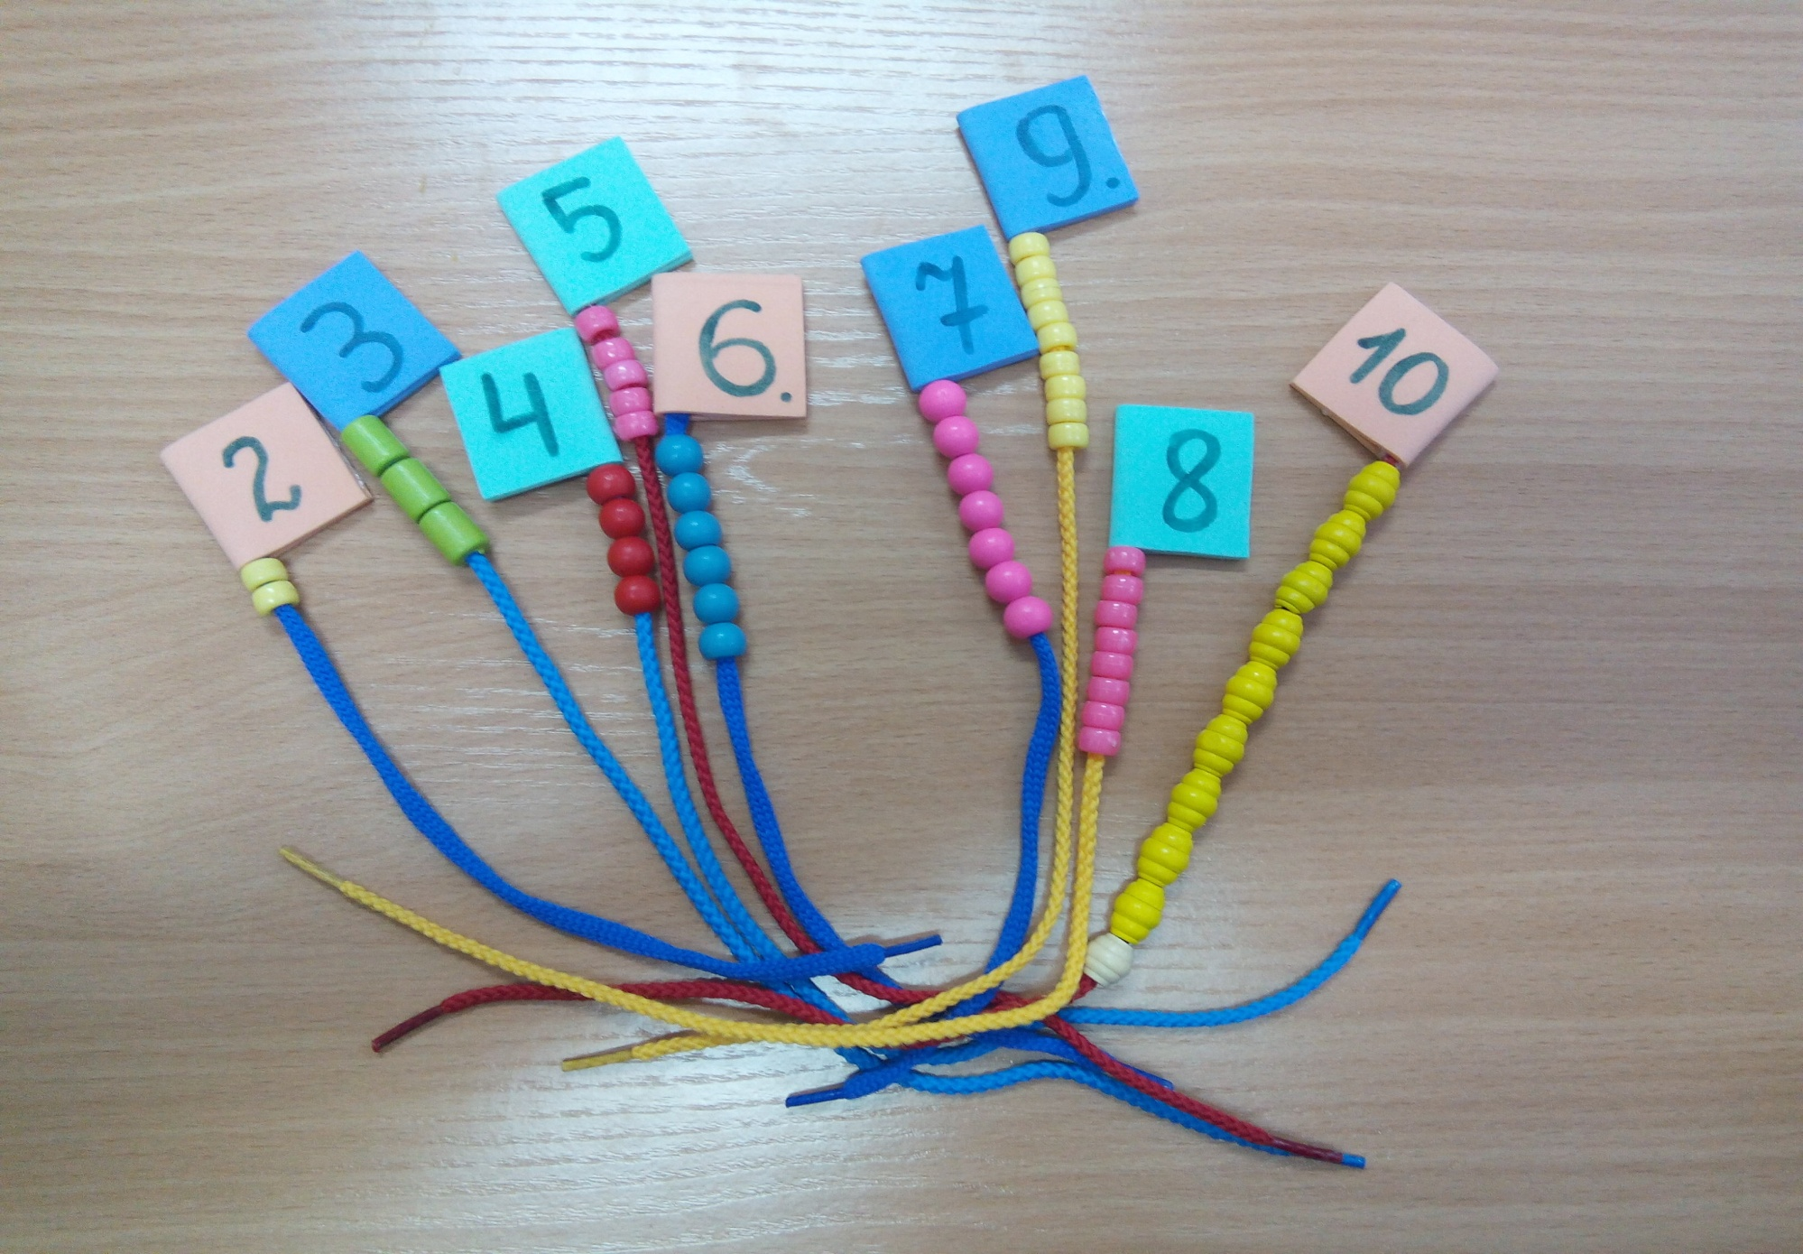

Slide 4
